Slide 1
Pulz u. Pályafenntartó és Raktár épület energetikai korszerűsítése TOP-6.5.1-15 Önkormányzati épületek energetikai korszerűsítése

Slide 2
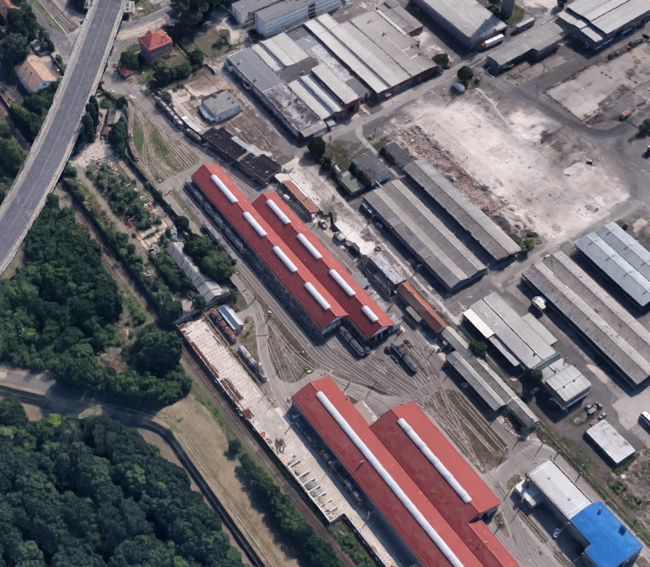
Pulz u. Pályafenntartó és Raktár épület energetikai korszerűsítése
Az SZKT Pulz utcai telephelyén lévő üzemi épületek kora régiek, szerkezetileg és gépészeti rendszereit tekintve is elavultak, energetikailag rendkívül pazarlóak!
Az előzetes energetikai felülvizsgálat szerint a telephelyi épületek energiafogyasztása magas, ami jelentős fenntartási többletköltséget jelent.

Slide 3
Pulz u. Pályafenntartó és Raktár épület energetikai korszerűsítése
TOP-6.5.1-15 Önkormányzati épületek energetikai korszerűsítése
Az intézkedés átfogó célja a felhívásban meghatározott önkormányzati intézmények hatékonyabb energiahasználatának, racionálisabb energiagazdálkodásának elősegítése, amelyen belül alcélként jelenik meg:
100%-ban megyei jogú városi önkormányzati és/vagy 100% megyei jogú városi önkormányzati tulajdonú gazdasági társaság(ok) tulajdonában lévő épületek illetve infrastrukturális létesítmények energiahatékonyságot célzó felújítása és fejlesztése, amennyiben az egyes beruházások a fosszilis energiahordozókból származó üvegházhatású gázok (ÜHG) kibocsátásának csökkentését szolgálják;
a hazai megújuló energiaforrások fokozottabb használata, mivel az elmarad az EU átlagtól, ugyanakkor Magyarország ilyen jellegű potenciálja több területen is kimagasló. Ezért további cél a projektek keretein belül a megújuló energiaforrások elérhetőbbé tétele, használatának ösztönzése, népszerűsítése.
A projektben foglalt tevékenységek hozzájárulnak az önkormányzatok által működtetett intézmények primerenergia-fogyasztásának csökkentéséhez, valamint az önkormányzatok által működtetett intézmények ÜHG-kibocsátásának csökkentéséhez.

Slide 4
Pulz u. Pályafenntartó és Raktár épület energetikai korszerűsítése
A Terület- és Településfejlesztési Operatív Program (TOP) stratégiai célja az alacsony széndioxid-kibocsátású gazdaságra való áttérés ösztönzése, csatlakozva a globális erőfeszítésekhez.
Ennek keretében történt a létesítmény pályáztatása majd a pályázati források felhasználásával a kivitelezés:
Nyílászáró csere
Homlokzati és födém hőszigetelés
Fűtéskorszerűsítés
Megújuló energia/napelem telepítés
Megújuló energia/hőszivattyú telepítés

Slide 5
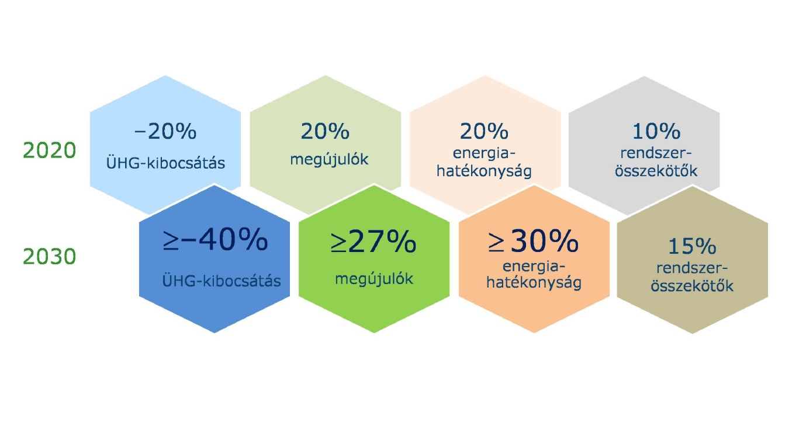
Pulz u. Pályafenntartó és Raktár épület energetikai korszerűsítése

Slide 6
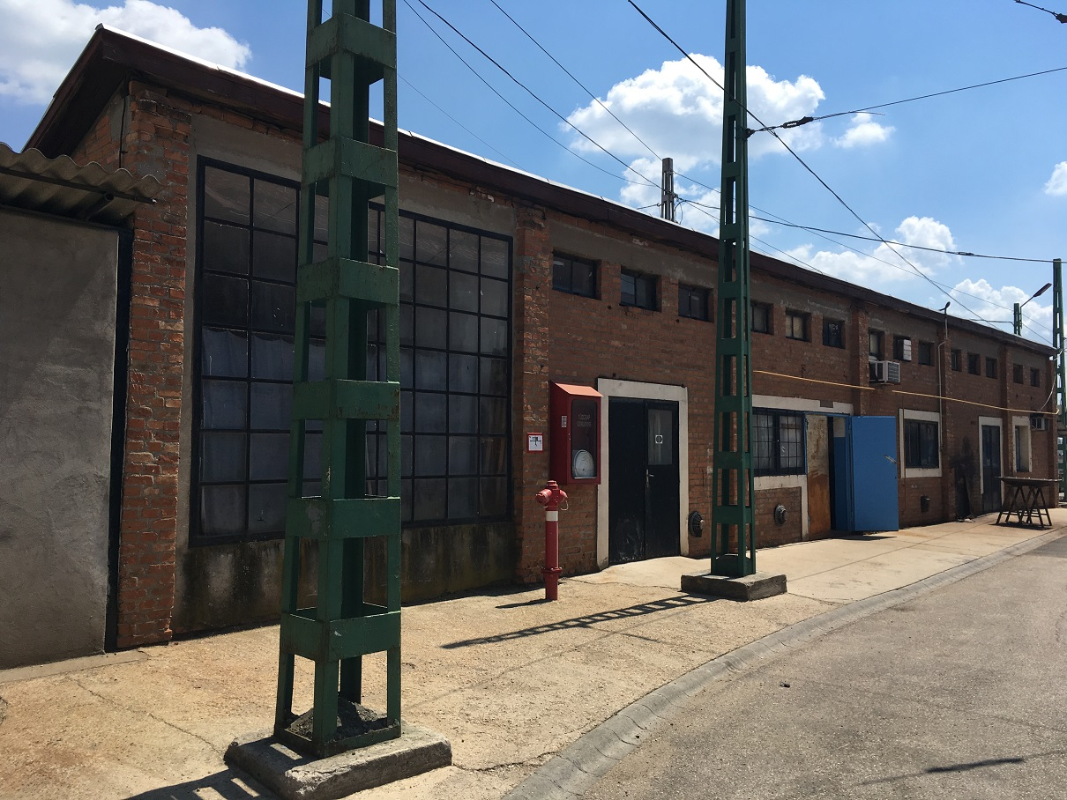
Pulz u. Pályafenntartó és Raktár épület energetikai korszerűsítése
JJ
A beruházás hatása, várható energetikai változás

Slide 7
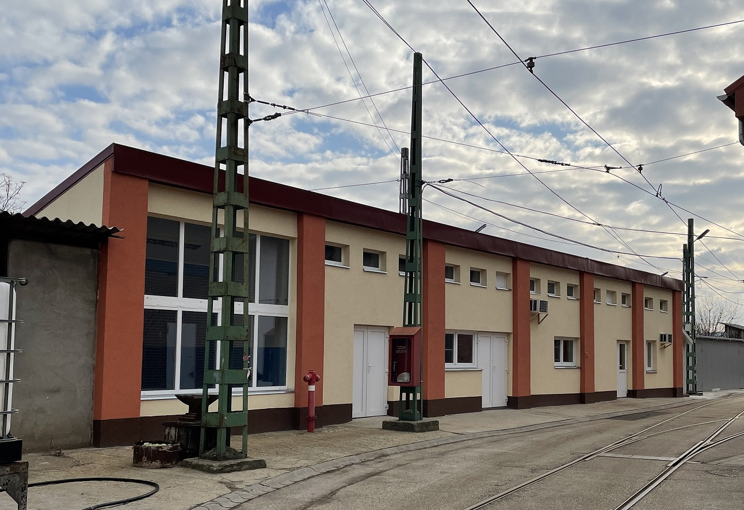
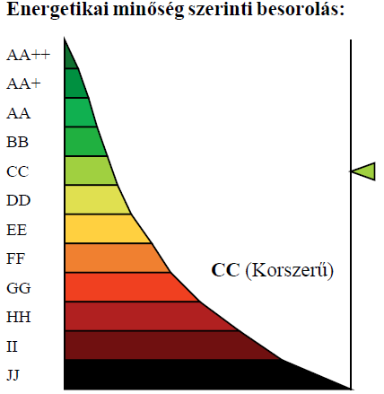
Pulz u. Pályafenntartó és Raktár épület energetikai korszerűsítése
A beruházás hatása, várható energetikai változás

Slide 8
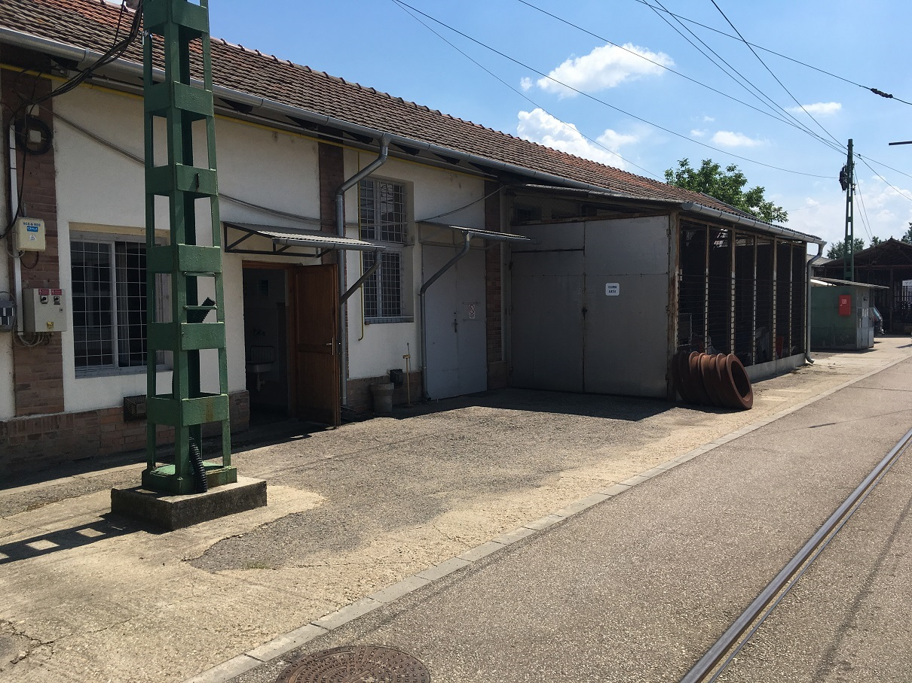
Pulz u. Pályafenntartó és Raktár épület energetikai korszerűsítése
JJ
A beruházás hatása, várható energetikai változás

Slide 9
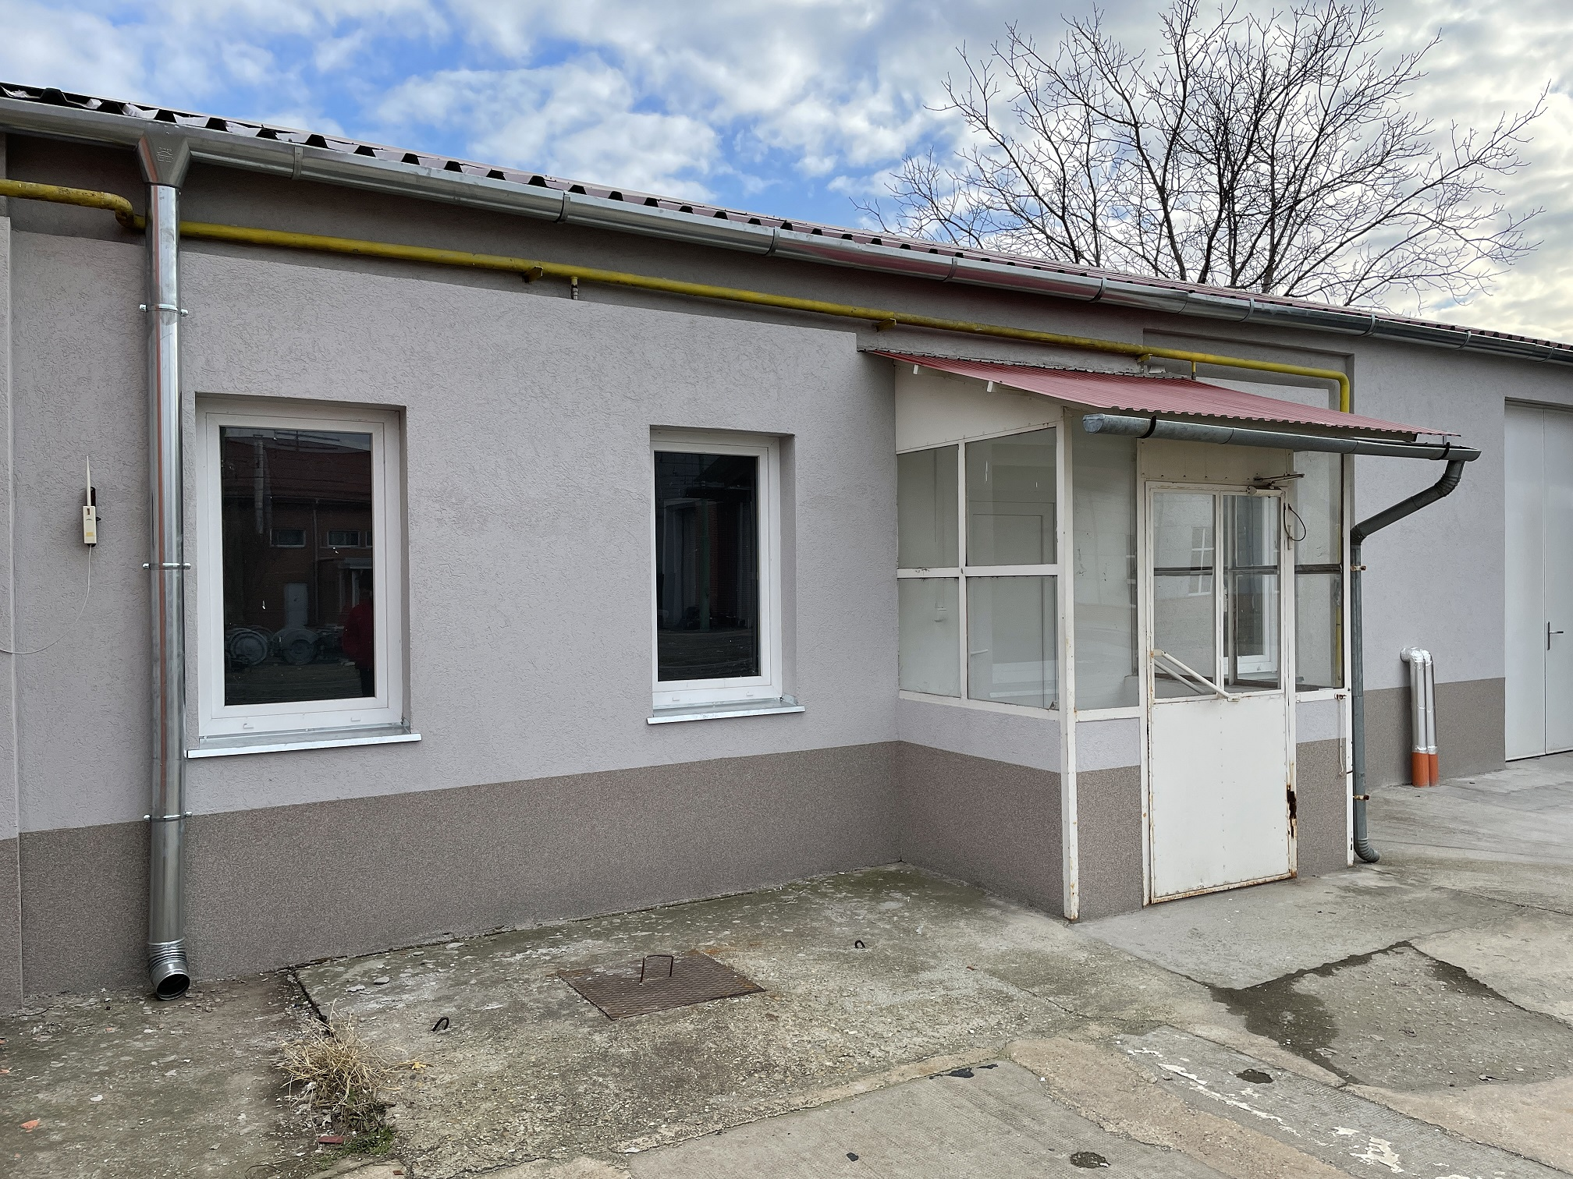
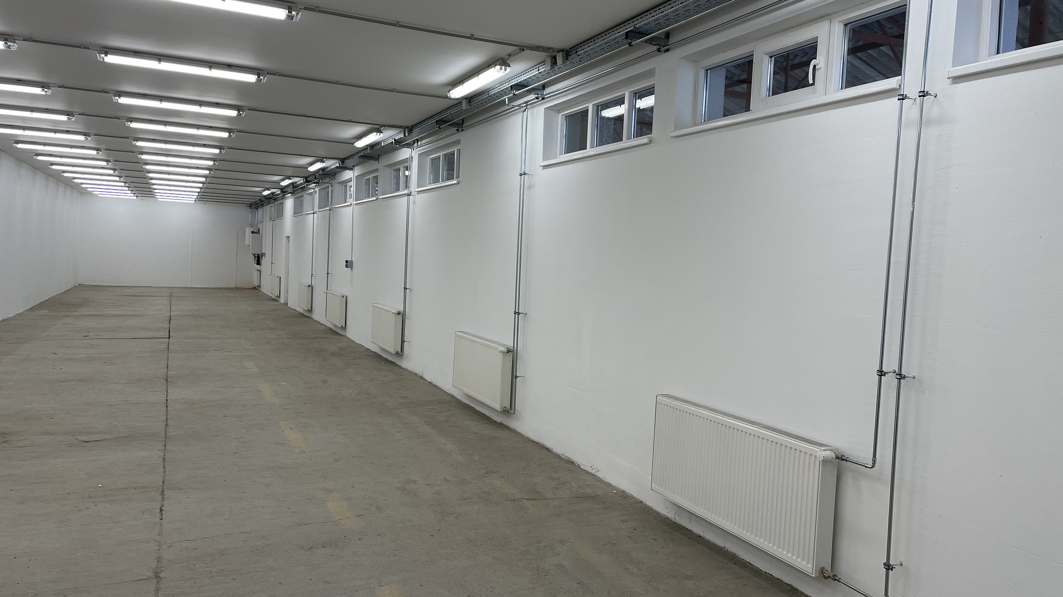
Pulz u. Pályafenntartó és Raktár épület energetikai korszerűsítése
A beruházás hatása, várható energetikai változás

Slide 10
Pulz u. Pályafenntartó és Raktár épület energetikai korszerűsítése
Az összes megtakarítás várható mértéke:
60%
Villamosenergia megtakarítás ~60-70% (korszerűbb világítás, napelem hatására)
Fűtési hőenergia megtakarítás ~ 50% (a nyílászárócsere, födém- és falszigetelés, termosztatikus radiátorfejek, külső hőmérséklet szerinti szabályozás hatására)

Slide 11
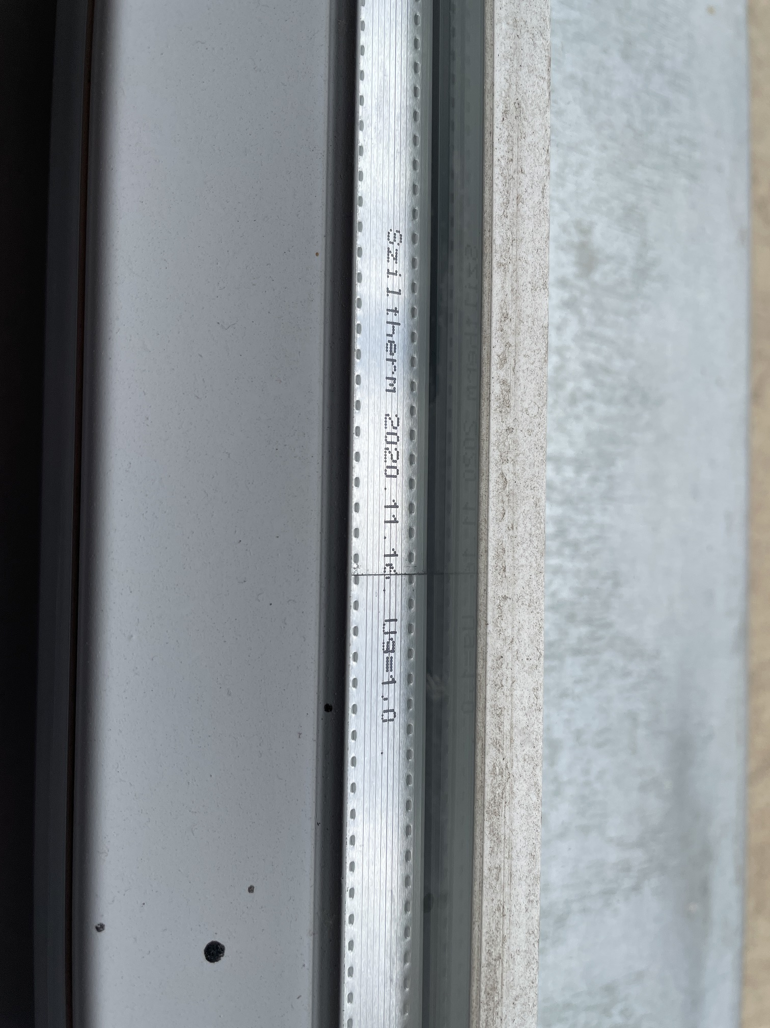
Pulz u. Pályafenntartó és Raktár épület energetikai korszerűsítése
Nyílászáró csere, légbevezetés
A beépítésre került ablakok 2 rétegű hőszigetelt üvegezése, Argon gáztöltettel, valamint a korábbi ablakokhoz képest légtömör zárást biztosít, jelentős hőtechnikai javulást (U=1,15 W/m²K)
és fokozott zajcsillapítást eredményez.

Slide 12
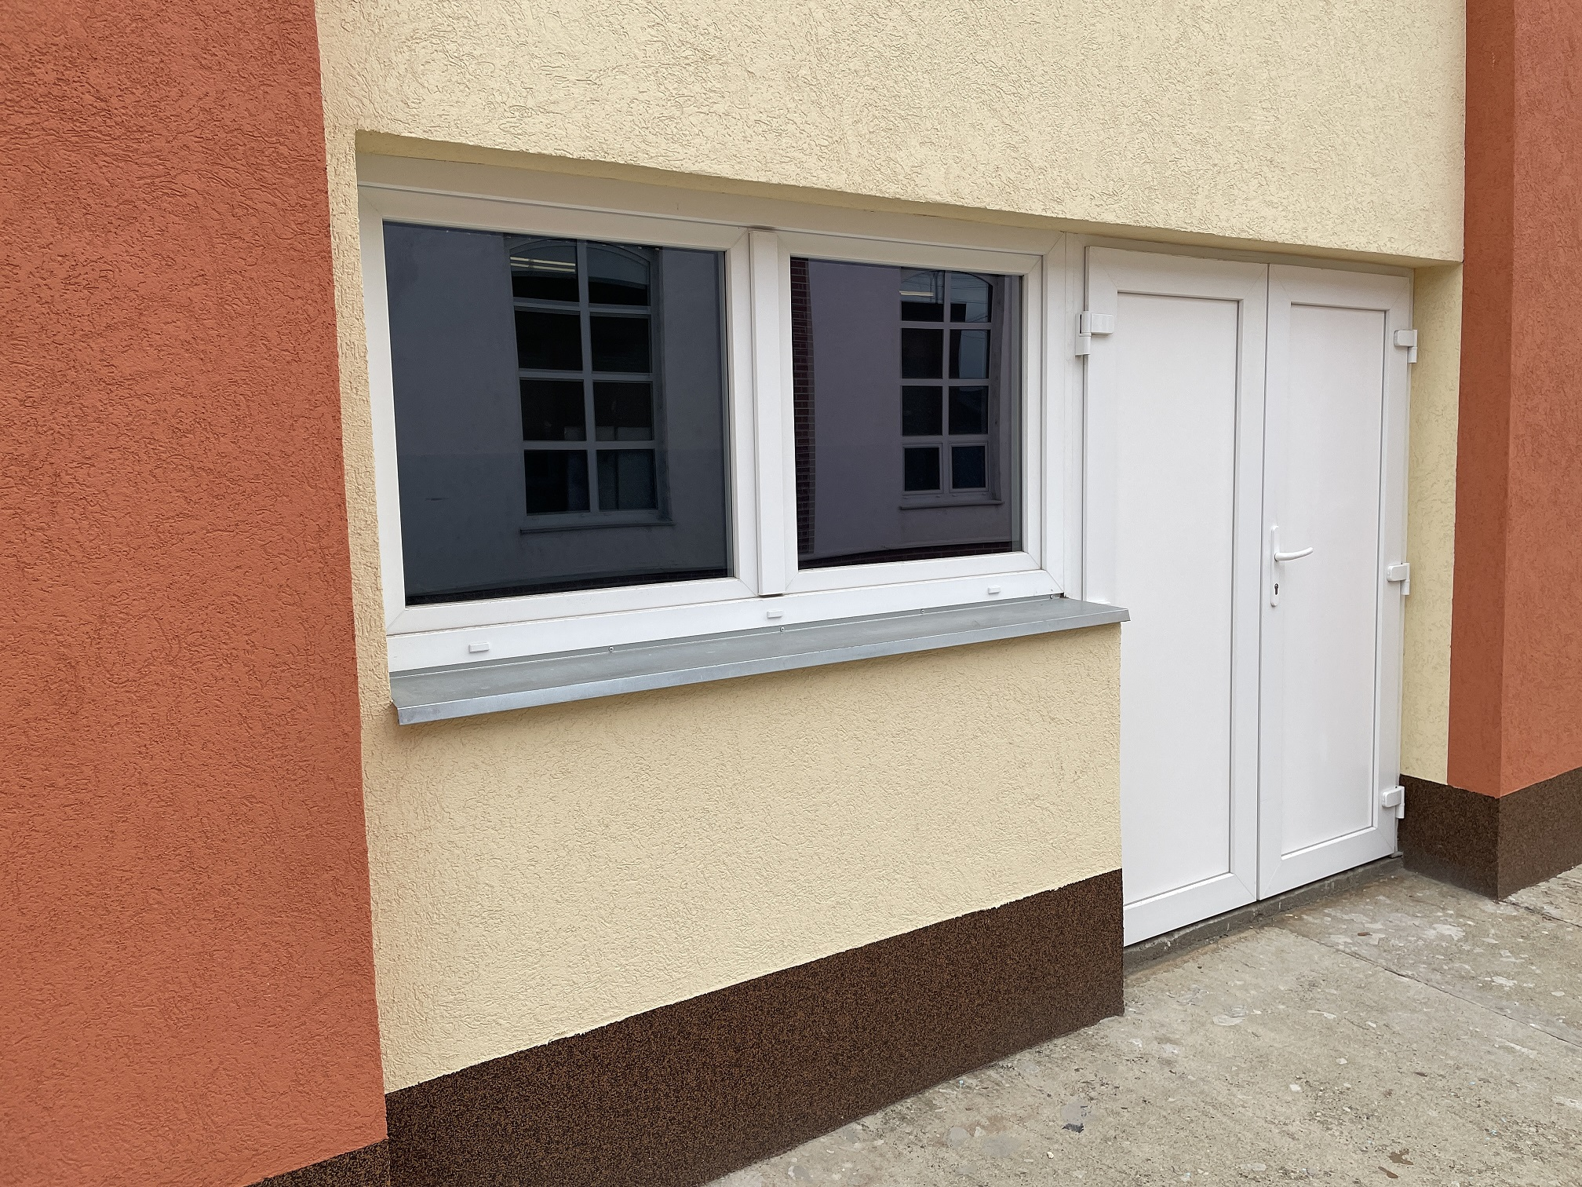
Pulz u. Pályafenntartó és Raktár épület energetikai korszerűsítése
2. Homlokzati és födém hőszigetelés
A homlokzat mellett a tető is hőszigetelésre került.
A falakon és födémen alkalmazott szigetelésekkel
az épület fajlagos hővesztesége kevesebb mint a
felére csökkent!

Slide 13
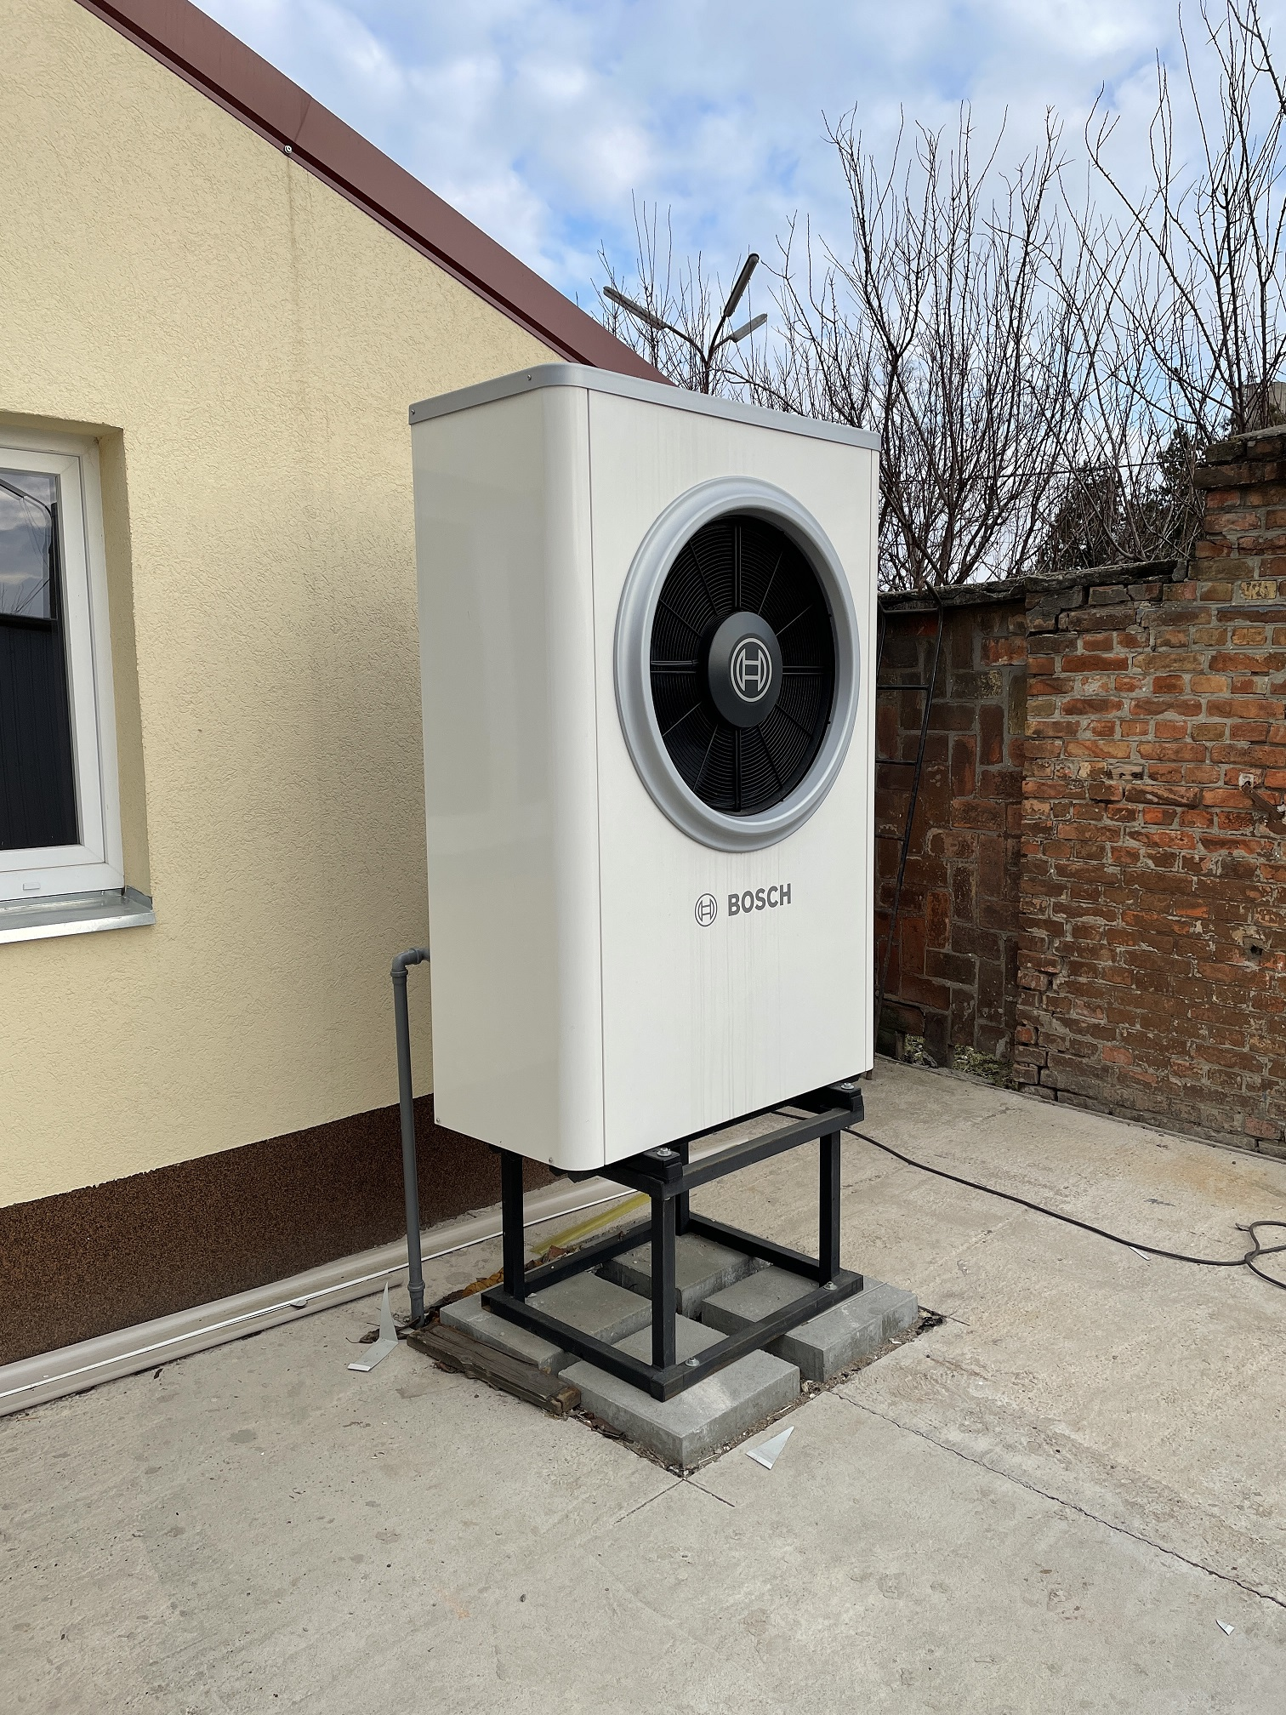
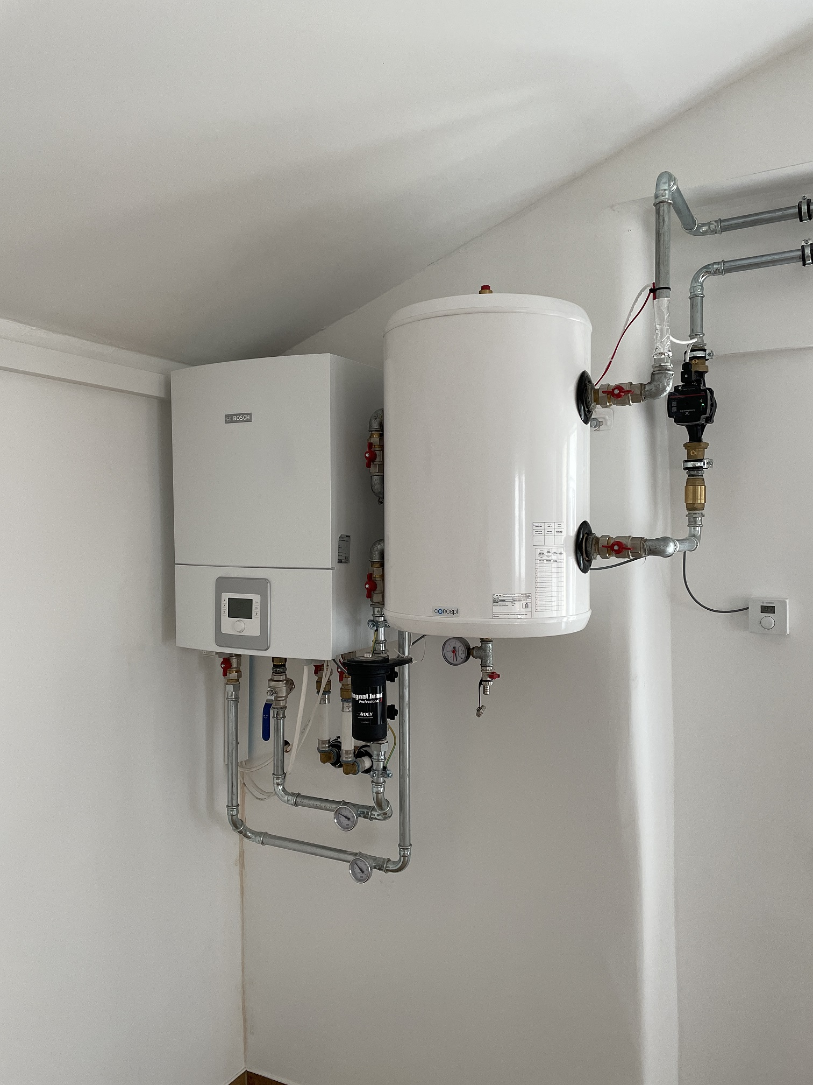
Pulz u. Pályafenntartó és Raktár épület energetikai korszerűsítése
3. Fűtéskorszerűsítés
Korszerű elektronikus keringető szivattyúval és időjárás követő szabályozóval rendelkező hőszivattyús fűtés készült radiátoros és Fan-Coil-os fűtő/hűtő hőleadók beépítésével!

Slide 14
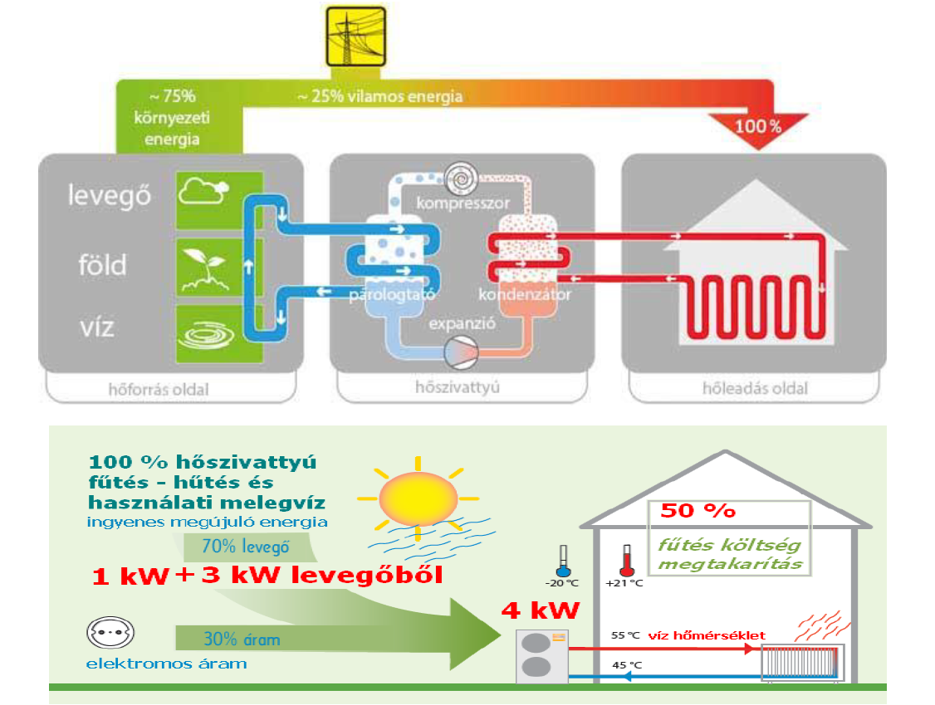
Pulz u. Pályafenntartó és Raktár épület energetikai korszerűsítése

Slide 15
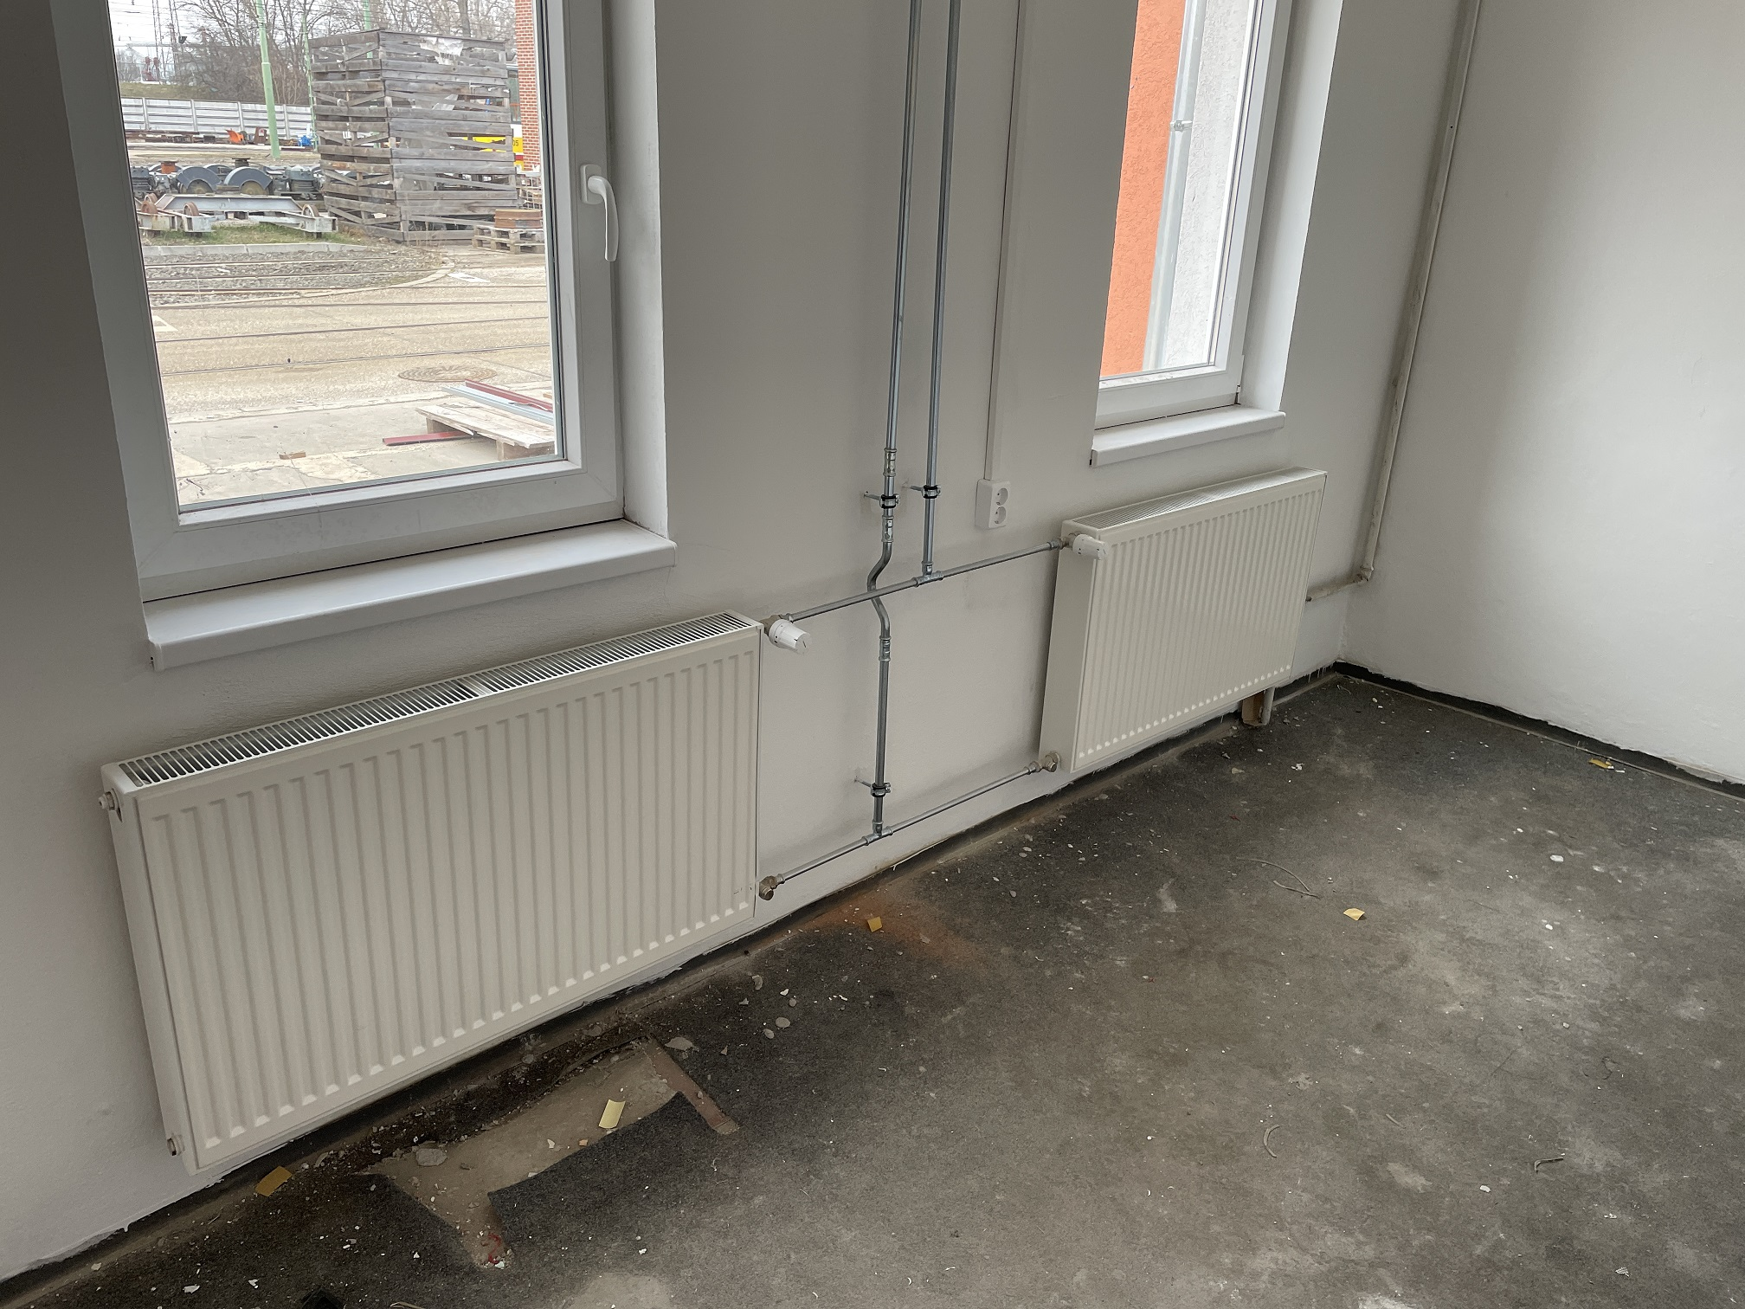
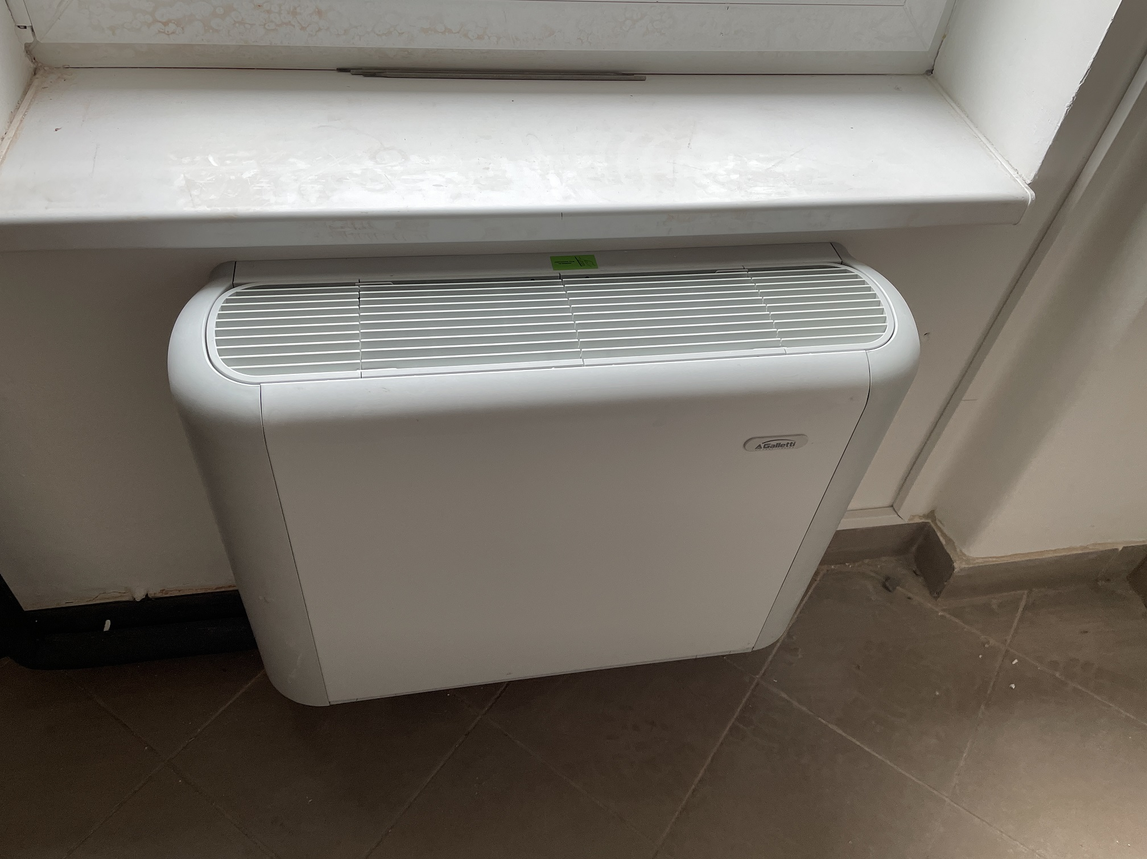
Pulz u. Pályafenntartó és Raktár épület energetikai korszerűsítése

Slide 16
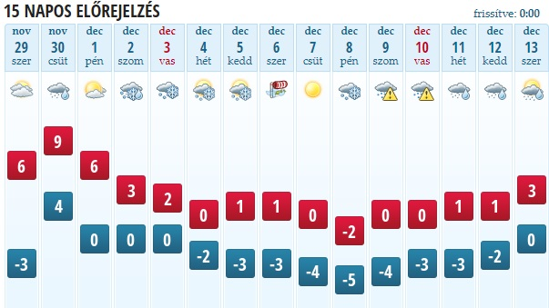
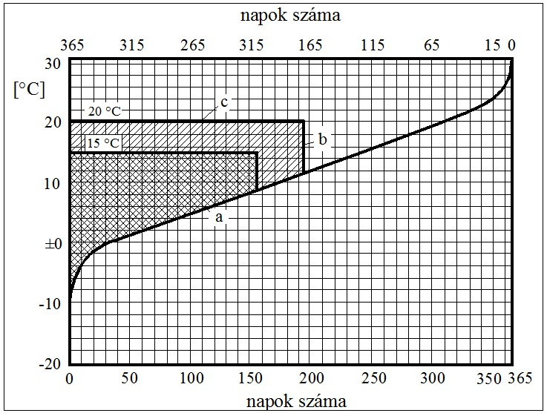
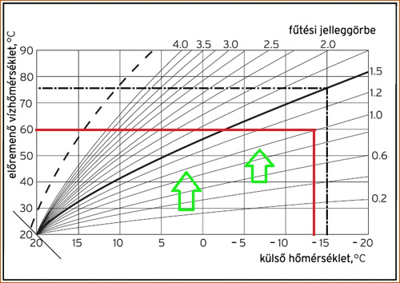
Pulz u. Pályafenntartó és Raktár épület energetikai korszerűsítése
3. Fűtéskorszerűsítés
Korszerű külső hőmérsékletet követő szabályozó rendszer gondoskodik a megfelelő fűtővíz hőmérsékletről.

Slide 17
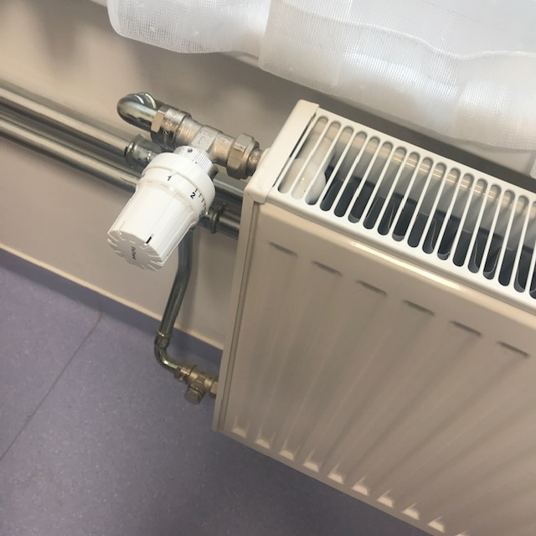
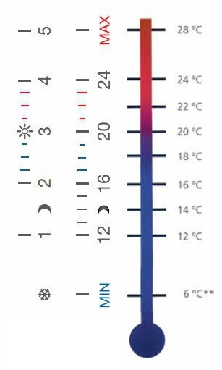
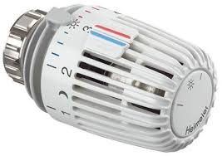
Pulz u. Pályafenntartó és Raktár épület energetikai korszerűsítése
3. Fűtéskorszerűsítés
A fűtéskorszerűsítés keretében beépítésre került
lapradiátorok helyiség hőmérséklet szabályozásra
alkalmas szelepeket és termosztatikus fejeket kaptak.
A javasolt beállítási érték bölcsőde gyermeknevelési
egységeiben 23-24°C, az egyéb helyiségekben 18-21°.
A fűtési rendszer és a radiátorok gondozásmentesek.
A termosztatikus radiátor fejeket a fűtési időszak befejezését követően teljesen nyitott állásba kell állítani!

Slide 18
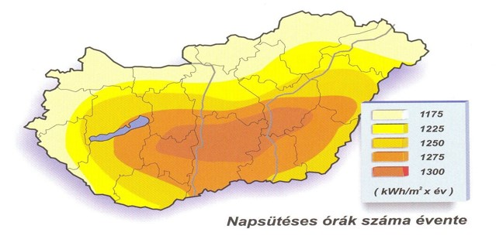
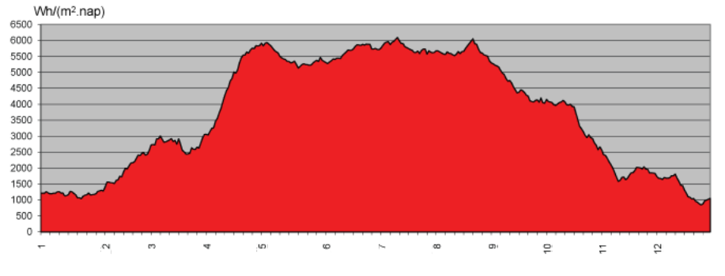
Pulz u. Pályafenntartó és Raktár épület energetikai korszerűsítése
4. Megújuló energia, napelem telepítés
A megújuló energiaforrás, folyamatosan rendelkezésünkre áll, vagy jelentősebb emberi beavatkozás nélkül legfeljebb néhány éven belül újratermelődik.
A megújuló energiaforrások jelentősége, hogy használatuk nem rombolja a környezetet, ugyanakkor nem is fogják vissza az emberiség fejlődési lehetőségeit, így támogatva a fenntartható fejlődést.

Slide 19
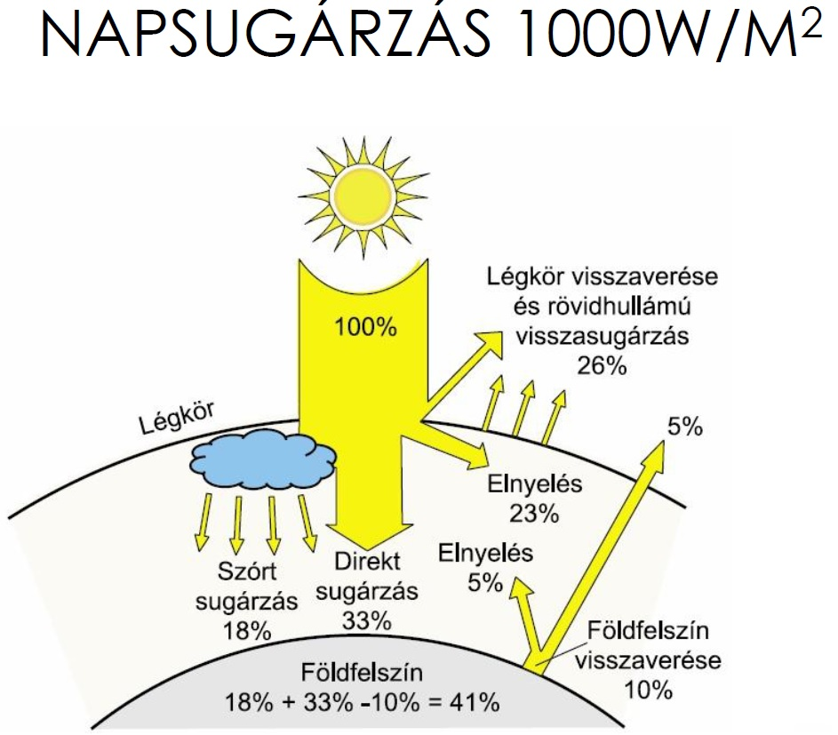
Pulz u. Pályafenntartó és Raktár épület energetikai korszerűsítése

Slide 20
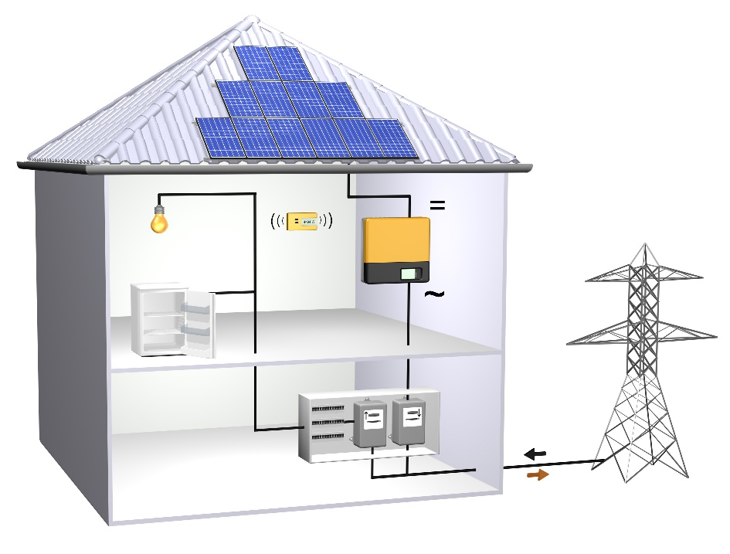
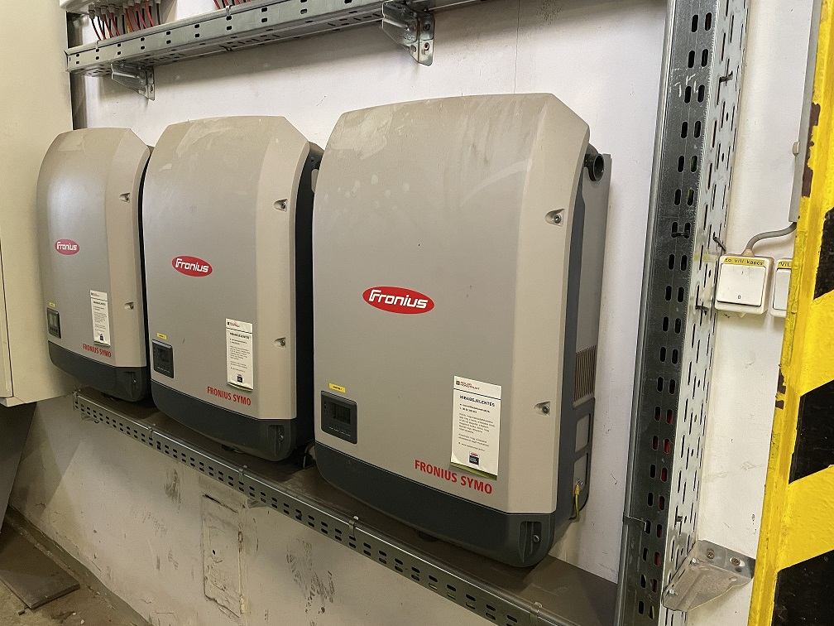
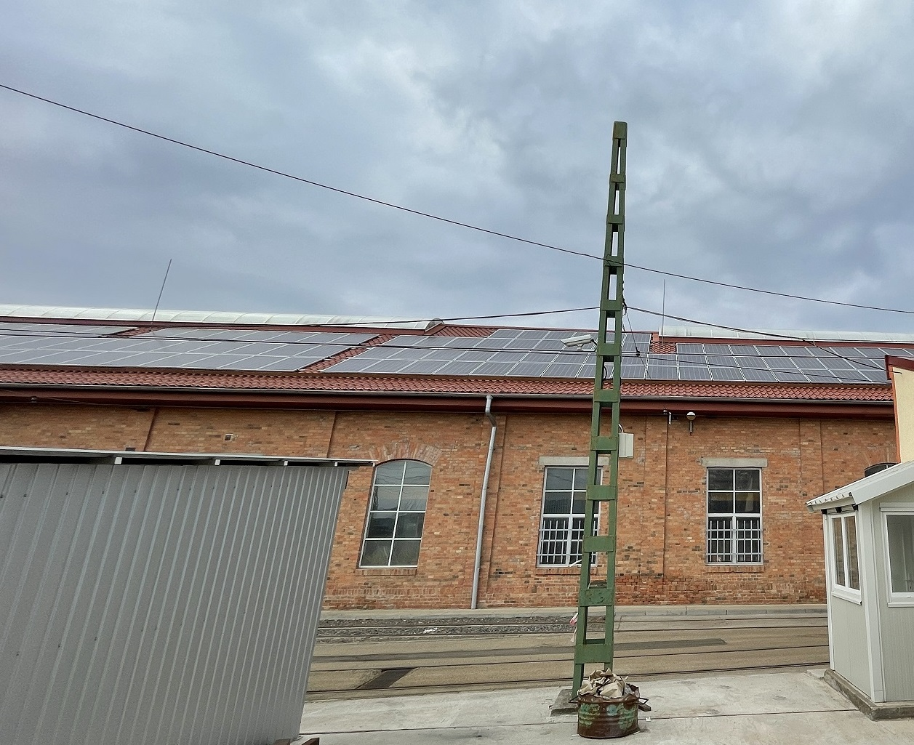
Pulz u. Pályafenntartó és Raktár épület energetikai korszerűsítése
6. Megújuló energia, napelem telepítés
Ezen szándéktól vezérelve a telephelyi szerelőcsarnok tetejére napelemes rendszer lett telepítve. Ezen szándéktól vezérelve a telephelyi szerelőcsarnok tetejére napelemes rendszer lett telepítve. A megtermelt egyenáramot Fronius tip. Inverterrel tápláljuk vissza a belső hálózatba úgy, hogy az közvetlenül azonnal felhasználódik, villamos hálózatba történő visszatáplálás nem történik, visszwatt védelmi rendszer alkalmazása mellett!

Slide 21
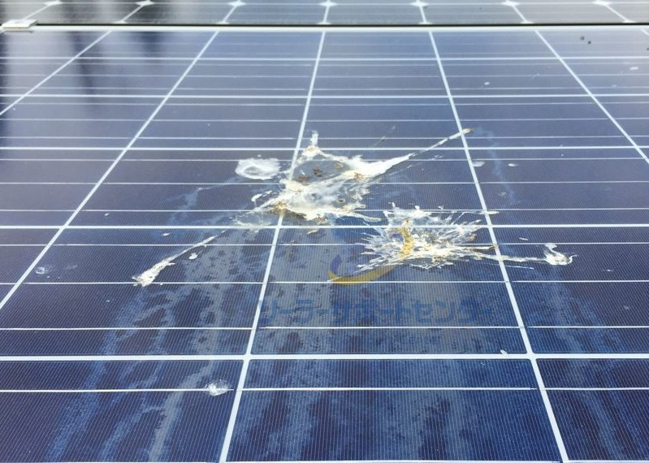
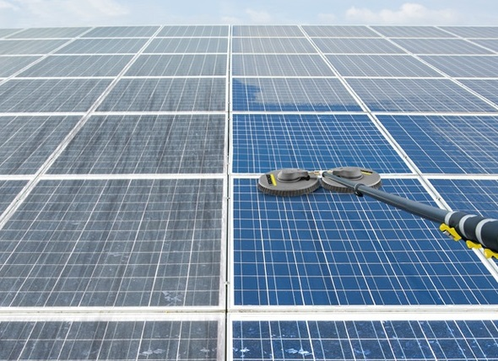
Pulz u. Pályafenntartó és Raktár épület energetikai korszerűsítése
4. Megújuló energia, napelem telepítés
A napelemes rendszer alapvetően gondozásmentes. Az inverter kijelzőjén az aktuális termelési paraméterek láthatóak, az összes termelési adat kiolvasható.
Javasolt évente 3-4x alkalommal a napelemek felületének folyóvízzel történő pormentesítő mosása!

Slide 22
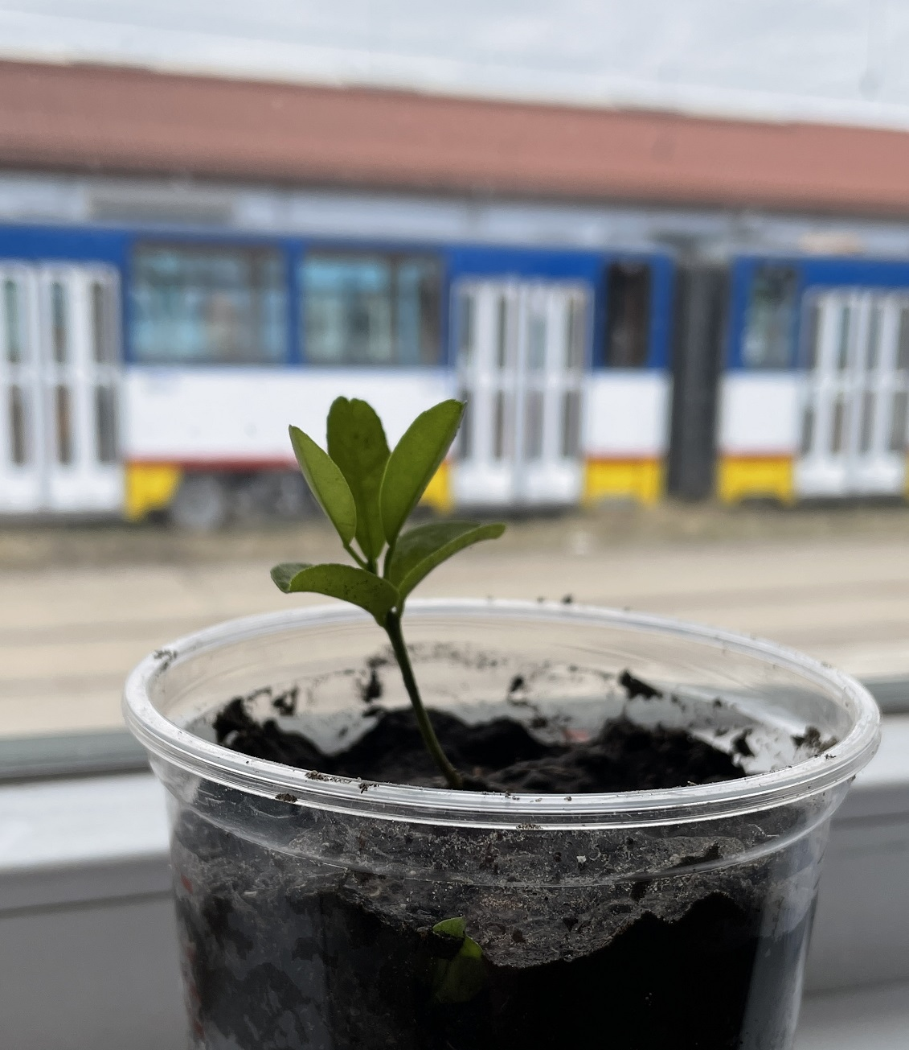
KÖSZÖNÖM A FIGYELMET!
Tábory Tamás energetikUS

